Slide 1
数学物理方程期末总结
2019年12月

Slide 2
数学物理方法
复变函数
数学物理方程
约35%
约65%

Slide 3
第一章 复数与复变函数
第一篇 复变函数论
§1.1 复数和复平面的基本概念
§1.2 复平面区域与边界的定义
§1.3 初等复变函数
§1.4 复变函数的极限和连续性
（不考）
（不考）

Slide 4
§1.1 复数和复平面的基本概念
复数的表示
代数表示： z=x+iy
三角表示： z=ρ (cosθ +isinθ )
指数表示： z=ρ exp(iθ )

Slide 5
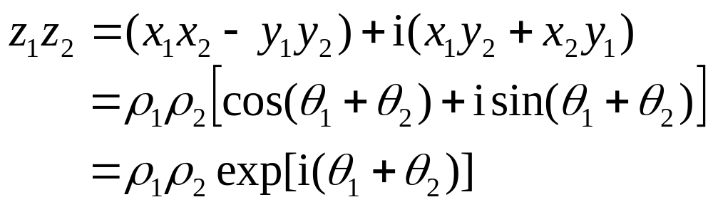
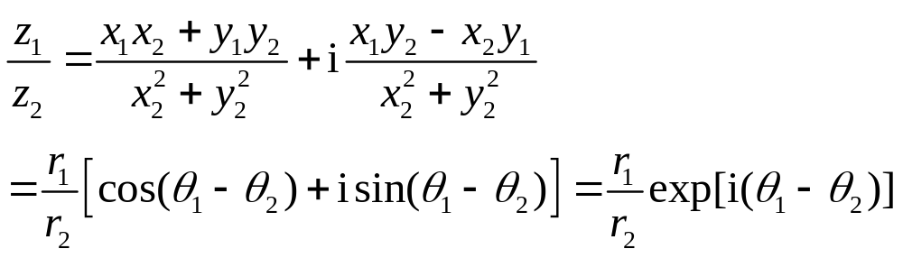
复数的运算
加减运算
z₁ ± z₂ =(x₁ ± x₂) +i(y₁ ± y₂ )
乘法运算
除法运算

Slide 6
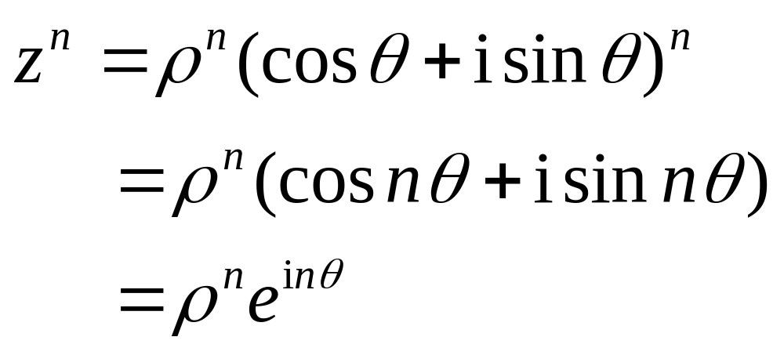
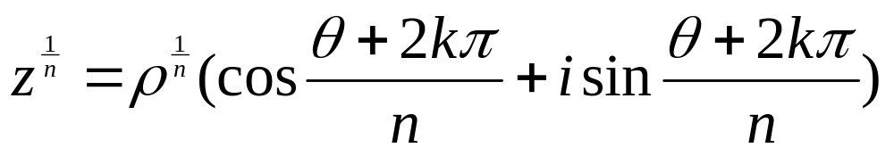
乘方运算
开方运算
（k＝0，1，2，…，n-1，n为自然数）
上式中k每取一值对应一根，共有n个根。

Slide 7
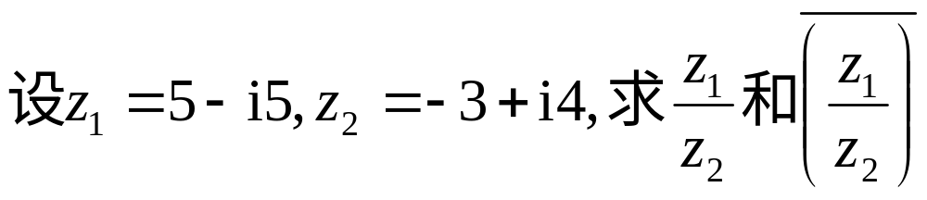
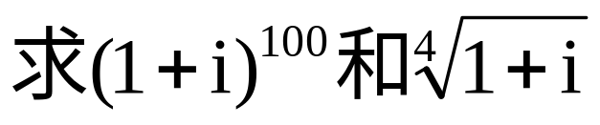
典型例子
（习题1－1，1－2，1－3）

Slide 8
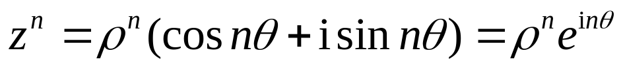
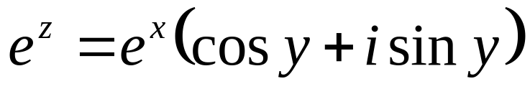
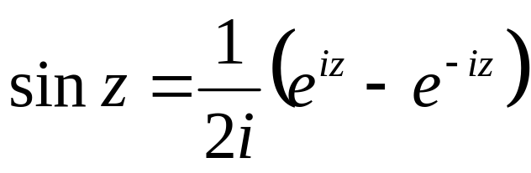
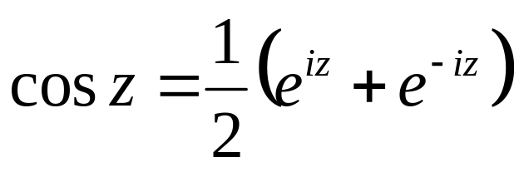
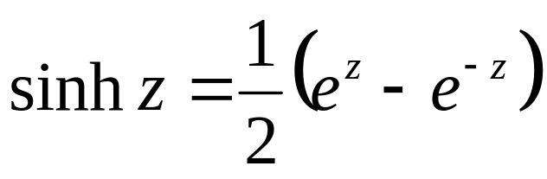
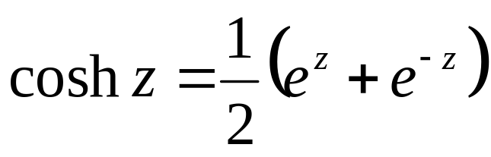
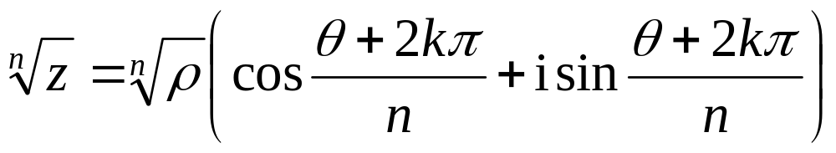
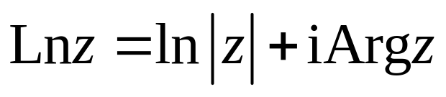
§1.3 初等复变函数
幂函数
指数函数
三角函数
双曲函数
根式函数
对数函数
（习题1－7）

Slide 9
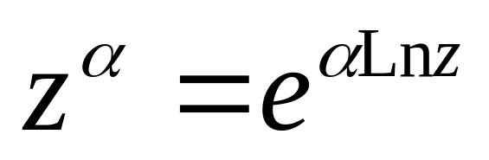
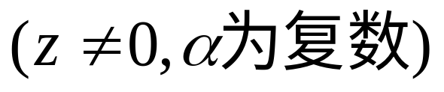
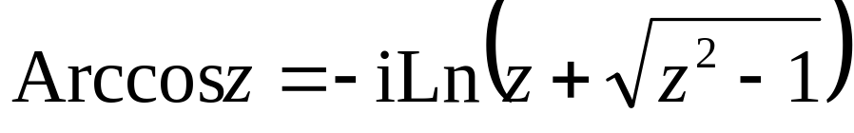
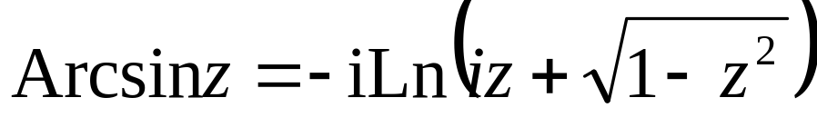
一般幂函数
反三角函数
典型例子
计算Ln2， Ln(-1) ，Ln(-i)，Ln(1+i)
（习题1－7）

Slide 10
第二章 复变函数微积分
§2.1 复变函数的极限与连续性
§2.2 复变函数的解析性
§2.3 复变函数积分的定义和性质
§2.4 柯西定理和柯西积分公式
（不考）

Slide 11
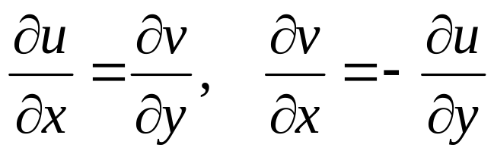
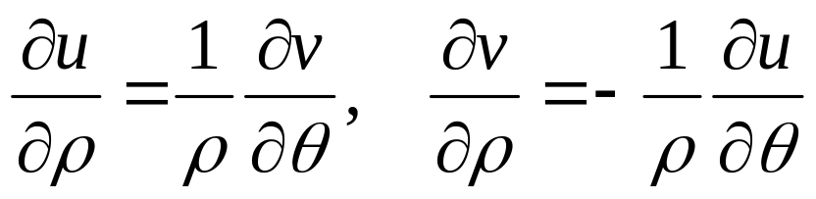
§2.2 复变函数的解析性
只要函数在z₀的某个邻域中可导，则称f(z)在z₀处解析。
柯西－黎曼（C-R）条件
典型例子
（习题2－6，2－8）

Slide 12
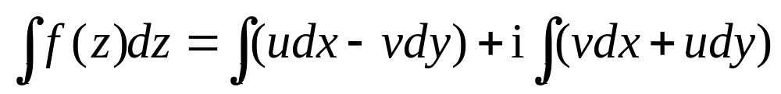
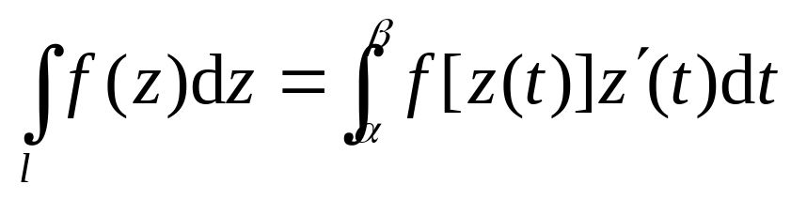
§2.3 复变函数积分的定义和性质
参数方程C:z=z(t) (α≤t≤β)
典型例子
（习题2－10）

Slide 13
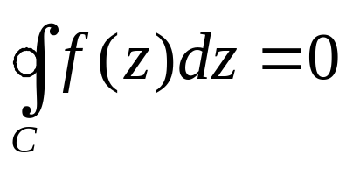
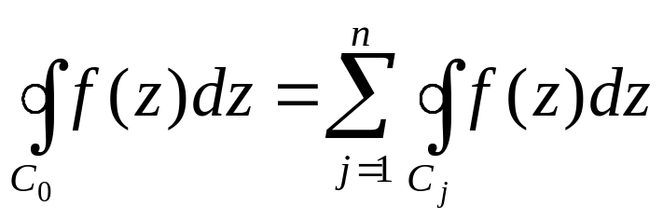
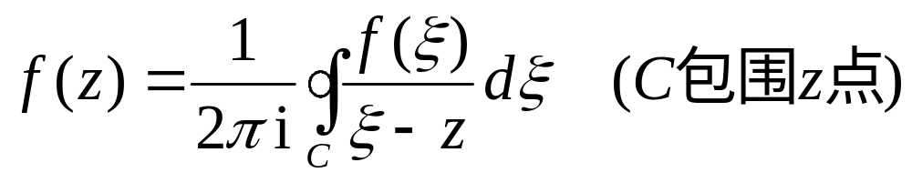
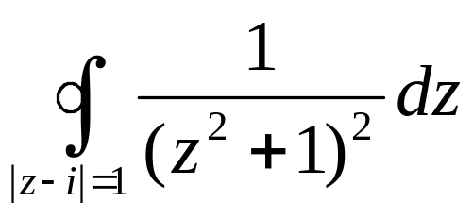
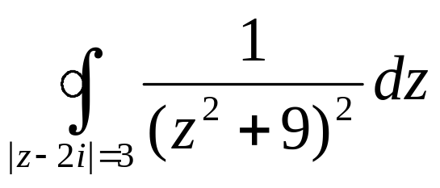
§2.4 柯西定理和柯西积分公式
柯西定理1
柯西定理2
柯西定理3
典型例子
计算积分：
（习题2－11）
计算积分：

Slide 14
第三章 复变函数的幂级数展开
§3.1 复变函数项级数及其收敛性
§3.2 泰勒级数展开
§3.3 洛朗级数展开

Slide 15
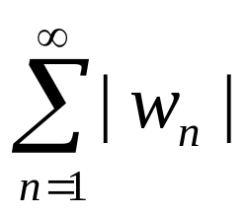
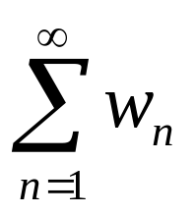

§3.1复变函数项级数及其收敛性
绝对收敛与条件收敛
如果 是收敛的,称级数 是绝对收敛的
如果 是发散的，而 是收敛的，称级数 是条件收敛的，
典型例子
（习题3-3,3-4）

Slide 16
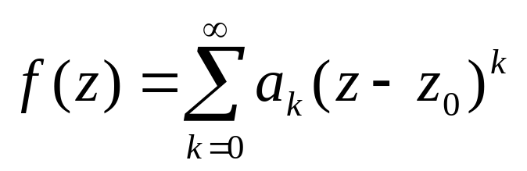
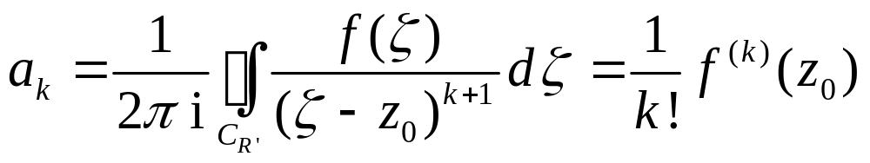
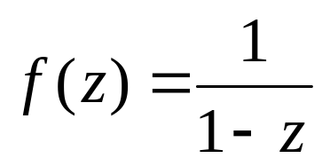
§3.2泰勒级数展开
Taylor定理
典型例子
将下列函数在z=0点的Taylor级数展开
f(z)=sin z
f(z)=cos z
f(z)=e^{z}
f(z)=ln(1+ z)
（习题3－5）

Slide 17
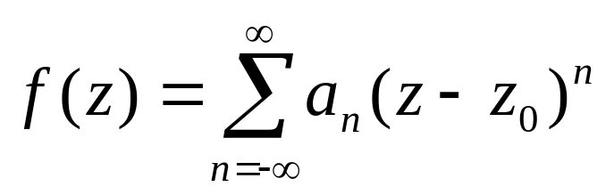
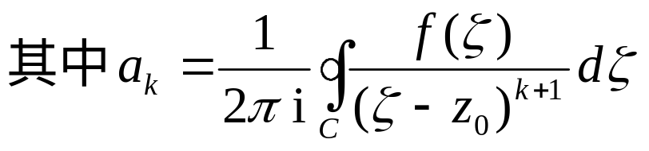
§3.3洛朗级数展开
Laurent定理
可去奇点：主要部分(负幂项)不存在
孤立奇点
m阶极点：主要部分(负幂项)有m项
本性奇点：主要部分(负幂项)有无穷多项
（习题3-6，3-7）

Slide 18
第四章 留数定理及其应用
§4.1留数定理
§4.2运用留数计算实变积分
（不考）

Slide 19
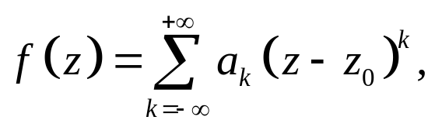
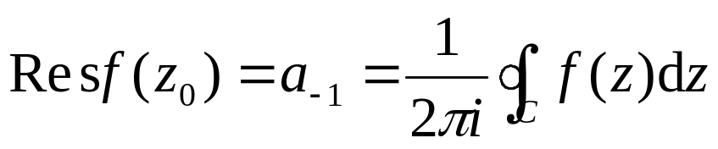
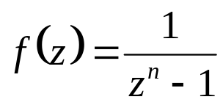
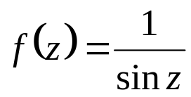
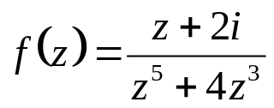
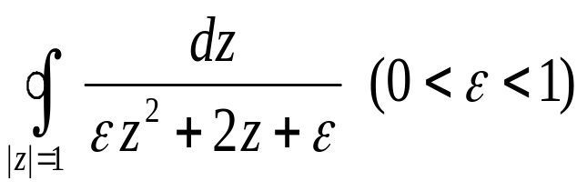
§4.1 留数定理
典型例子
例1
求函数 在 z=1 处的留数
例2
试确定函数 的极点，并求 f (z) 在这些极点处的留数
例3
试确定函数 的极点，并求 f (z) 在这些极点处的留数
例4
计算积分
（习题4－1，2）

Slide 20
第五章 Laplace变换及其应用
§5.1 Laplace变换
§5.2 Laplace变换的反演
*§5.3 Laplace变换的应用

Slide 21
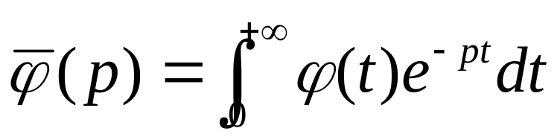
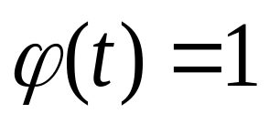
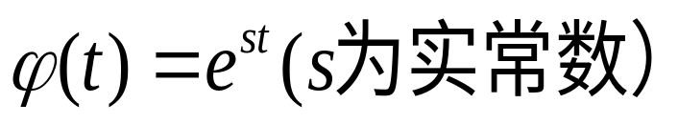
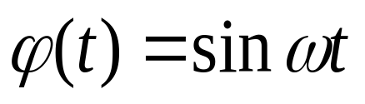
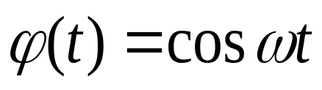
§5.1 Laplace变换
典型例子
求下列函数的拉氏变换。
（习题5－1）

Slide 22
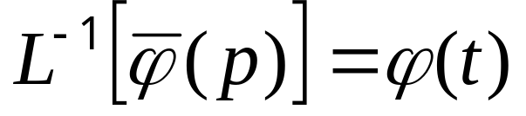
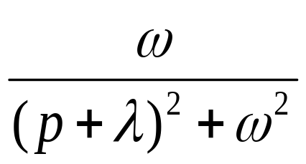
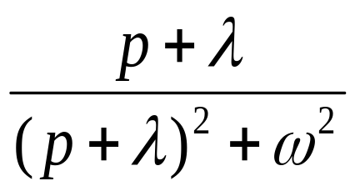
§5.2 Laplace变换的反演
典型例子
求下列函数的原函数
（习题5－2）

Slide 23
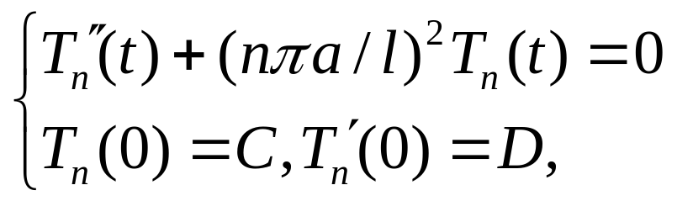
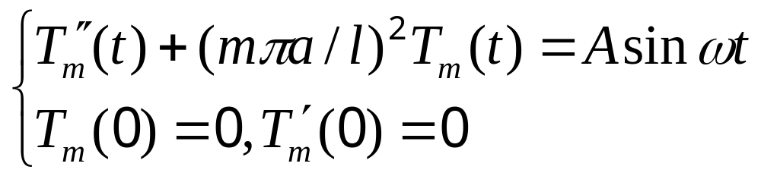
§5.3 Laplace变换的应用
补充作业：解下列方程
（1）
（2）

Slide 24
第六章 Fourier变换
§6.1 Fourier级数
§6.2 Fourier积分变换
*§6.3 δ函数及其Fourier积分变换
（不考）

Slide 25
§6.1 Fourier级数
补充作业1：
将函数f(x)=x, x∈(0,l) 按下列边界要求展开为Fourier级数。
1）f(0)＝ f(l)=0
2）f(0)＝ f’(l)=0
3）f’(0)＝ f(l)=0
4）f’(0)＝ f’(l)=0
（习题6－1，6—4，6—5）

Slide 26





§6.2 Fourier积分变换
补充作业2：证明
(1)延迟定理
(2)位移定理
(3)微分定理

Slide 27
第七章 一维有限区间中的波动方程
第二篇 数学物理方程
§7.1 定解问题的建立
§7.2 分离变量法
§7.3 傅立叶级数展开法
§7.4 非齐次边界条件的处理
§7.5 有阻尼的波动问题
（不考）

Slide 28


§7.1 定解问题的建立
典型例子
设均匀细杆一端固定，另一端自由，已知初始条件
写出定解问题。
（习题7－2，7－3，7－4，7－5）

Slide 29





§7.2 分离变量法
典型例子
1、求解下列本征值问题
2、求解两端自由的杆的自由振动问题
（习题7－1,2,3,4）

Slide 30

§7.3傅立叶级数展开法
典型例子
1、求解如下定解问题
（习题7－6,7-8）

Slide 31





§7.4 非齐次边界条件的处理
典型例子
非齐次边界条件的一般处理方法
1）若边界条件为
2）若边界条件为
3）若边界条件为
4）若边界条件为

Slide 32
第八章 一维输运问题
§8.1 一维输运定解问题的建立
§8.2 一维有限区间中输运问题的解法
§8.3 一维无限区间中输运问题的解法
（不考）

Slide 33

§8.1 一维输运定解问题的建立
典型例子
均匀细杆的热传导问题可归结为以下定解问题：
（写出定解问题：习题8－1，8－2，8－3，8－4，8－5 ,8－6 ）

Slide 34

§8.2 一维有限区间中输运问题的解法
典型例子
（习题8－1，8－2，8－3, 8－4 ）

Slide 35
第九章 二阶线性常微分方程的级数解法
§9.1 常微分方程在常点邻域中的级数解法
§9.2 常微分方程在正则奇点邻域中的级数解法

Slide 36

§9.1常微分方程在常点邻域中的级数解法
典型例子
采用级数解法求解Legendre方程。
（习题9－1）

Slide 37

§9.2常微分方程在正则奇点邻域中的级数解法
典型例子
利用级数法求解ν阶Bessel方程
（习题9－4）

Slide 38
第十章 勒让德多项式
§10.1 勒让德多项式的定义
§10.2 勒让德多项式的重要性质
§10.3 缔合勒让德函数（不考）

Slide 39










§10.1勒让德多项式的定义

Slide 40



§10.2勒让德多项式的重要性质
正交完备性
典型例子
以勒让德多项式为基，在[-1,1]上把f(x)=2x³+3x+4展开为
广义Fourier级数 。
（课后习题10－5(1)(2)）

Slide 41
第十三章 拉普拉斯方程
§13.1 直角坐标系中拉普拉斯方程的解法
§13.2 球坐标系中拉普拉斯方程的解法
§13.3 柱坐标系中拉普拉斯方程的解法（不考）

Slide 42

§13.1直角坐标系中拉普拉斯方程的解法
典型例子
矩形域上的边值问题
散热片的横截面为一矩形x∈[0,a]，y∈ [0,b]，它的一边 y=b 处于较高的温度，其它三边保持零度。求横截面上的稳恒的温度分布

Slide 43


§13.2球坐标系中拉普拉斯方程的解法
拉普拉斯方程在球坐标系中，且具有轴对称情形时的通解为
典型例子
（课后习题13-1,13-2）

Slide 44

§13.3柱坐标系中拉普拉斯方程的解法
柱坐标系下，拉普拉斯方程
（课后习题13-8,13-9）

